Slide 1
A.Ü. GAMA MYO. Elektrik ve Enerji Bölümü
Temel elektronik
9. hafta

Slide 2
İÇİNDEKİLER
ÇOK KATLI YÜKSELTEÇLER

Slide 3
ÇOK KATLI YÜKSELTEÇLER
Çok katlı (Mutli Stage ) Yükselteçler
Burada yükselteçlerin arka arkaya bağlanmasını konusunu inceleyeceğiz Tahmin edeceğiniz gibi tek transistörlü yükselteçler yeterli yükseltme sağlamazlar . Örneğin bir mikrofona konuştuğumuz zaman , mikrofon çıkışındaki 1-2 mV civarındaki sinyalin hoparlörden duyulabilmesi yada bir radyonun anteninde oluşan 0.1 mV civarındaki sinyalin hoparlörden duyulabilmesi için epeyce yükselteci arka arkaya bağlamak gereklidir.

Slide 4
ÇOK KATLI YÜKSELTEÇLER
Çok katlı yükselteçlerde ilk yükselteç yada ilk birkaç yükselteç çok önemlidir. Bu yükselteçleri oluşturan transistörlerin iç gürültüleri çok az olmalı . Bunun anlamı , çok katlı yükselteçlerde toplam kazanç her yükseltecin kazancının , bir sonraki yükseltecin kazancı ile çarpımına eşittir. Bu nedenle ilk transistörde üretilen gürültü çıkışta çok büyük bir gürültü haline dönüşebilir.
Bir yükseltecin çıkışını diğer bir yükseltecin girişine bağlamak için bazı kurallara uymak zorundayız. Nedir bunlar?
1- Her yükseltecin DC çalışma şartı vardır .Yükselteçler arka arkaya bağlandıklarında birbirlerinin DC çalışma şartlarını bozmamalıdır.
2- Bir yükselteç çıkışında oluşan sinyal diğer yükseltecin girişine bağlanırken en az kayıp ve bozulmaya uğramalıdır.
3- Yükselteçler arka arkaya bağlanırken giriş ve çıkış empedanslarının (AC dirençlerinin ) birbirlerine uygun olması gereklidir.

Slide 5
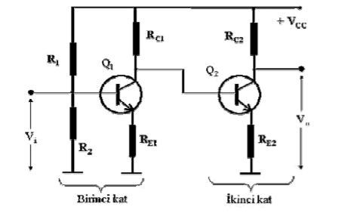
ÇOK KATLI YÜKSELTEÇLER
Direk Bağlama (Direct Coupling)
Özellikle ön yükselteçlerde kullanılan ve en ucuz olan bağlama yöndemi DİREK BAĞLAMA yöndemidir. Bu bağlama (bağlamaya kublaj da denir) şekli adından da anlaşılacağı üzere bir yükseltecin çıkışını diğerinin girişine doğrudan bağlamakla sağlanır.

Slide 6
ÇOK KATLI YÜKSELTEÇLER
Şekilden de anlaşılacağı gibi her transistörün çıkış gerilimi aynı zamanda diğer transistörün bayas gerilimini sağlamaktadır. Bu tür devrelere DC yükselteç de denmektedir. DC yükselteçler özellikle çok düşük frekanslara hatta 0HZ (DC) den başlayarak devrenin izin verdiği en yüksek frekanslara kadar çalışırlar . Bu nedenle çok geniş uygulama alanlarına sahiptir. Örneğin DC regülatörler , ses yükselteçleri mantık devreleri gibi. Ayrıca entegre devrelerin iç yapılarında kondansatör ve bobin gibi hem AC hem de DC sinyaller girişten çıkışa kadar yükseltilirler. Devrenin girişinde oluşabilecek bir DC bayas kayması (ısı, , DC gerilimde olabilecek kaymalar) devrenin çıkıında çok büyük değişikliklere sebep olur . Devrenin kararlılığını sağlamak için bu tür devrelerde besleme geriliminin çok düzgün olması gerekmektedir.

Slide 7
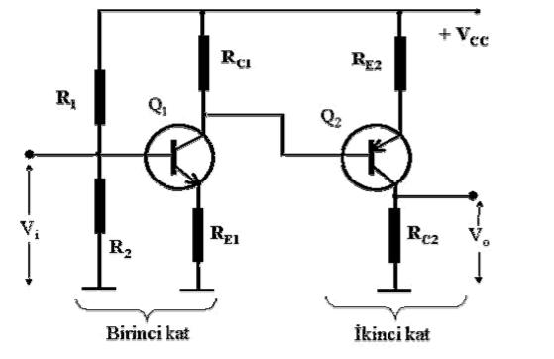
ÇOK KATLI YÜKSELTEÇLER
Ayrıca ek önlemler olarak bazı geri besleme devreleri ilave edilir . (Geri besleme ; bir devrenin gerek AC gerekse DC kararlılığını sağlamak üzere çıkıştan alınan sinyalin uygun şekilde girişe verilmesi ile sağlanır.) Direk bağlamalı devrelerde transistörleri tamamlayıcı (Copmlementary) şekilde bağlayarak da DC kararlılık kısmen sağlanabilir. Aşağıdaki iki şekilde transistörün Tamamlayıcı şekilde nasıl bağlanacağı görülmektedir.

Slide 8
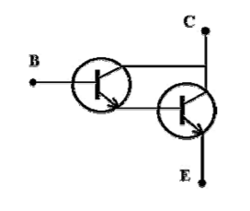
ÇOK KATLI YÜKSELTEÇLER
Direk bağlantılı yükselteçlerde toplam kazanç her yükseltecin kazancının çarpımına eşittir. Kazanç A ile gösterilir. Örneği iki katlı bir yükseltecin toplam gerilim kazancı ;
Av = Av1 x Av2 olarak ifade edilir.
Direk bağlantılı iki transistörlü yükselteçler Darlinton bağlantısı adı verilen bir tür özellikle bağlanarak güç yükselteçlerinin çıkış katı olarak kullanılır. Bu iki transistör hazır olarak tek bir kılıf içinde olabileceği gibi bizde iki ayrı transistörü uygun şekilde bağlayarak Darlinton bir transistör elde edebiliriz . Aşağıdadki şekle dikkat edecek olursanız E B C markalaması tek bir transistör için yapılmıştır.

Slide 9
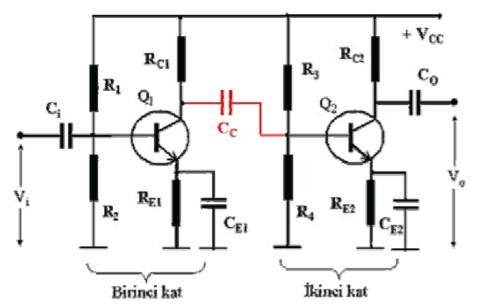
ÇOK KATLI YÜKSELTEÇLER
RC Bağlama (RC Coupling )
Bir devrenin çıkışındaki sadece AC sinyali sonraki devrenin girişine aktarmak istiyorsak ve bu iki devreyi birbirine bağlarken emoedans uyumu sorunu yoksa bağlama elemanı olarak kondansatör kullanılır . Bu kondansatöre Kublaj Kondansatörü denir .

Slide 10
ÇOK KATLI YÜKSELTEÇLER
Devrenin RC kısmının C si aradaki kublaj kondansatörü , R si ise birinci transistörün RC si ve ikinci transistörün beyzine bağlı dirençlerdir. Kullanılan kondansatör , sinyal frekansına çok az empedans göstermelidir. Bilindiği gibi bir kondansatör DC gerilimi geçirmez , düşük frekanslara ise yüksek empedans gösterir. Bu nedenle RC kublajlı devrelerde düşük frekanslarda kazanç azalır. Yüksek frekanslara çıkıldıkça kublaj kondansatörün iyice azalacağı için devrenin kazancı da (teorik olarak ) artacaktır. Aslında böyle olamaz .Frekans arttıkça kullanılan transistörün yüksek frekans karakteristiği , transistörün küçücük iç kapasiteleri hatta devrenin baskı devrresinin şekli ve kullanılan malzemenin özelliğinden dolayı devrenin kazancı düşecektir. Direk kublajlı devrelerde aslında yüksek frekanslarda bu özellikleri gösterirler.

Slide 11
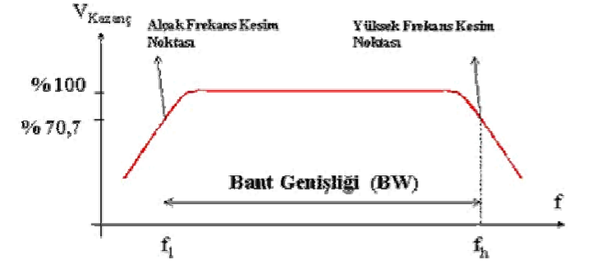
ÇOK KATLI YÜKSELTEÇLER
Aşağıdaki şekilde bir RC kublajlı devrenin frekans yanıtı görülmektedir.

Slide 12
KAYNAKÇA http://hilmi.trakya.edu.tr/ders_notlari/elektronik/Transistor_Amplifikator.pdf

